Slide 1
ỦY BAN NHÂN DÂN QUẬN TÂN BÌNH THƯ VIỆN TRƯỜNG TIỂU BÌNH GIÃ
2021-2022

Slide 2
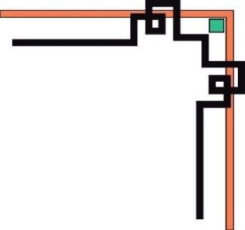
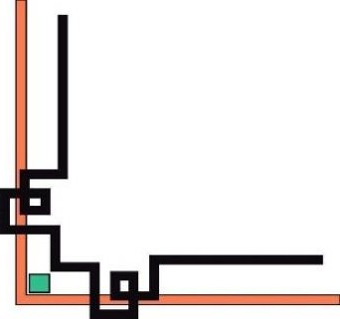
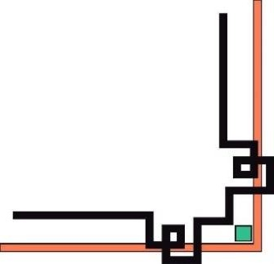
LỜI NÓI ĐẦU
Ngày 22/12/1944, tại huyện Nguyên Bình, tỉnh Cao Bằng, đội Việt Nam tuyên truyền Giải phóng quân đã chính thức được thành lập, tiền thân của Quân đội nhân dân Việt Nam ngày nay. Trải qua 77 năm xây dựng, chiến đấu và trưởng thành, Quân đội nhân dân Việt Nam đã viết nên những trang sử oanh liệt hào hùng, giải phóng đất nước khỏi giặc ngoại xâm, thống nhất và bảo vệ toàn vẹn lãnh thổ, giữ gìn nền độc lập, tự do, hòa bình cho dân tộc.
Nhân dịp kỉ niệm 77 năm ngày thành lập Quân đội nhân dân Việt Nam (22/12/1944 - 22/12/2021), Thư viện tiểu học Bình Giã xin trân trọng giới thiệu tới bạn đọc một số cuốn sách viết về Quân đội nhân dân Việt Nam. Những nhà văn quân đội đã trãi qua cuộc chiến giành độc lập cho dân tộc. Chống lại các thế lực thù địch sau 1975. Họ đã sống đã chiến đấu và đã viết về cuộc chiến với những góc nhìn khác nhau để cho chúng ta những người đi sau biết về cuộc chiến hào hùng của Quân Đội ta.

Slide 3
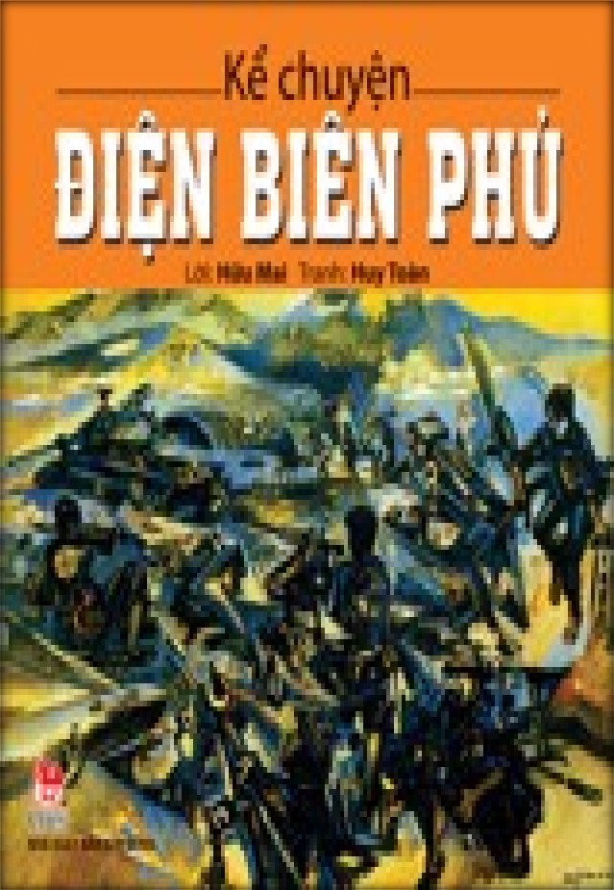
1 Thư mục chuyên đề: “Quân Đội Nhân Dân Việt Nam 22-12”
KỂ CHUYỆN ‘ĐIỆN BIÊN PHỦ”
Nhà xuất bản Kim Đồng xin trân trọng giới thiệu tới các em cuốn tranh truyện “Kể chuyện Điện Biên Phủ” để ôn lại một trận đánh vang danh của dân tộc Việt Nam. Toàn bộ chiến dịch Điện Biên Phủ năm 1954 sẽ được gửi đến các em dưới dạng một câu chuyện ngắn gọn, có kèm tranh minh họa đặc sắc.
STN | KỂ CHUYỆN ĐIỆN BIÊN PHỦ / HỮU
02024 | MAI, HUY TOÀN. - H : Kim Đồng, 2020. - 56tr.;
02025 02026 | 16cm.
02027
 | HỮU MAI _{ĐV18}
K250ch | H566M + K250ch

Slide 4
02 Thư mục chuyên đề: “Quân Đội Nhân Dân Việt Nam 22-12”
Chuyện Kể Về Mười Cô Gái Ngã Ba Đồng Lộc là câu chuyện có thực về mười cô gái thanh niên xung phong đã khắc ghi tên mình trên một chặng đường lịch sử của dân tộc.
Đó là mười cô gái tuổi mới đôi mươi trong tay chỉ có cuốc xẻng chiến đấu dưới mưa bom bão đạn, kiên cường ý chí “Máu có thể chảy, tim có thể ngừng đập, nhưng mạch máu giao thông không bao giờ được tắc”.
Nơi các cô chiến đấu ngày đêm được mệnh danh là “Tọa độ chết” - Ngã ba Đồng Lộc thuộc địa phận xã Đồng Lộc – Can Lộc – Hà Tĩnh. Ngã ba Đồng Lộc là huyết mạch trên đường Trường Sơn, điểm giao của mọi cung đường từ Bắc vào Nam. Giặc điên cuồng trút bom cày xới từng thước đất nơi đây. Ở “Tọa độ chết”, đến viên sỏi cũng không còn nguyên vẹn, nhưng tiếng hát vẫn cất cao mang theo tình yêu với đất nước với quê hương.
Rồi ngày định mệnh đến, quả bom ác nghiệt đã cướp đi sinh mạng của mười cô gái thanh niên xung phong khi tuổi đời còn rất trẻ. Họ đã vĩnh viễn nằm lại mang theo cả tuổi thanh xuân của mình vào lòng đất mẹ.
Sự hi sinh anh dũng của mười cô gái Ngã ba Đồng Lộc là lời tố cáo mãnh liệt tội ác của chiến tranh, thức tỉnh trái tim yêu chuộng hòa bình trên toàn thế giới.Mười cô gái anh hùng ấy là chị Tần, chị Cúc, chị Hợi, chị Rang, chị Hà, chị Chi, chị Hường, chị Xuân, chị Xanh, chị Nhỏ.
Lần đầu tiên, câu chuyện về cuộc đời các chị được kể lại với hình thức truyện tranh. Những bức tranh góp phần quan trọng tái hiện cuộc đời và sự hi sinh anh dũng của các chị như một bộ phim hùng tráng giàu cảm xúc.Giở mỗi trang sách, bạn đọc hôm nay sẽ hiểu thêm một phần lịch sử dân tộc, ghi nhớ công ơn những thế hệ đi trước đã hi sinh xương máu làm nên hòa bình cho hôm nay và mai sau.
STN
HOÀI LỘC
CHUYỆN KỂ VỀ MƯỜI CÔ GÁI NGÃ BA ĐỒNG LỘC / Hoài Lộc. - 1. - H :
Kim Đồng, 2021. - 44tr. ; 26cm
Chuyện Kể Về Mười Cô Gái Ngã Ba Đồng Lộc là câu chuyện có thực về mười cô gái thanh niên xung phong đã khắc ghi tên mình trên một chặng đường lịch sử của dân tộc.

Slide 5
03 Thư mục chuyên đề: “Quân Đội Nhân Dân Việt Nam 22-12”
 | Với giọng văn bình dị, mộc mạc,
như lời kể thủ thỉ của một đồng đội lúc
đêm khuya, Nguyễn Vũ Điền gợi
những cảm xúc tràn đầy, sâu đậm.
Hình ảnh những người lính hiện lên
trong từng trang viết chân thật, đầy
chất lính và chất con người.
Người lính, qua ngòi bút của tác giả
Nguyễn Vũ Điền, là những thanh niên
trong sáng, có đôi phần ngây thơ khi
mới chập chững bước vào quân
ngũNhưng qua những trận đánh,
những mất mát, vốn quá nhiều trong
đời người lính chiến, tác giả và các
đồng đội đã trở thành những chiến binh
thực thụ; đã nếm trải những vui buồn,
mất mát, bao lần nhìn đồng đội ra đi
mãi mãi trong lứa tuổi thanh xuân, đã
nếm trải tình cảm thân thương với
những người mẹ, người em gái Khmer
hiền lành chất phác.
STK | RỪNG KHỘP MÙA THAY LÁ / Nguyễn Vũ Điền. - HCM : Trẻ, 2019. - 302tr. ; 20cm. V24 NG527V + R556kh

Slide 6
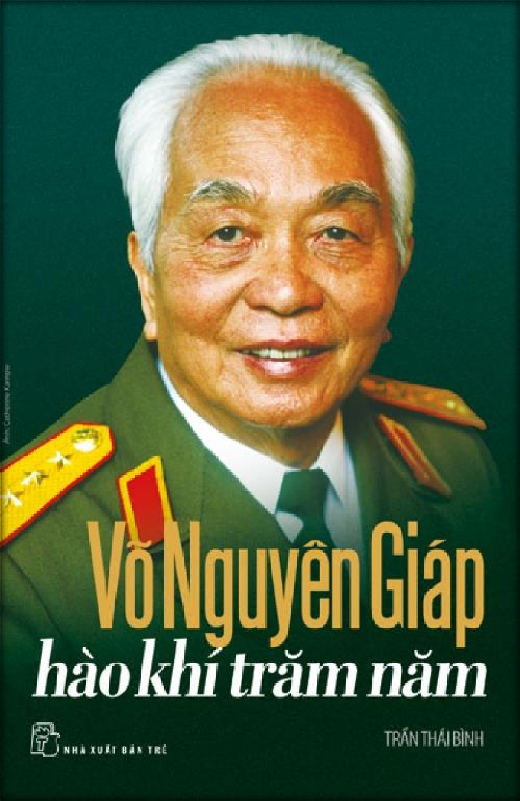
04 Thư mục chuyên đề: “Quân Đội Nhân Dân Việt Nam 22-12”
Bên cạnh những sự kiện lịch sử đã quen thuộc với tất cả mọi người mà quyển sách dạng biên niên sử này không thể bỏ qua, 100 đề mục được thể hiện ở đây còn mang lại những thông tin lý thú về cuộc đời Đại tướng Võ Nguyên Giáp.
Tại sao ông lại làm được quá nhiều điều đến thế trong sự hữu hạn của đời người? Tại sao những điều ông đã làm được lại tỏ ra nghiệm đúng hơn cả trong sự vô hạn
của những phương án? Kéo pháo vào rồi kéo pháo ra, lúc thì đánh chắc tiến chắc, lúc lại thần tốc, thần tốc hơn nữa, rồi xây dựng nền kinh tế tri thức làm then chốt bên cạnh chú trọng kinh tế biển đảo...
Người đọc có thể thấy được tính
hợplý và linh hoạt của một cách đánh, một cách nghĩ, một cách làm, một cách sống mang tinh thần Võ Nguyên Giáp, vừa táo bạo phi thường, lại vừa gần gũi tình người. Trên hành trình gian lao và không ngừng nghỉ đó, toát lên một hào khí của một thời đại sôi động của đất nước, mà Đại tướng Võ Nguyên Giáp là nhân vật nổi bật xâu chuỗi tất cả.
STK | VÕ NGUYÊN GIÁP - HÀO KHÍ TRĂM NĂM / Trần Thái Bình. - 01. - H : Trẻ, 2011. - 468tr. ; 23cm. V24 TR121TH + V400ng

Slide 7
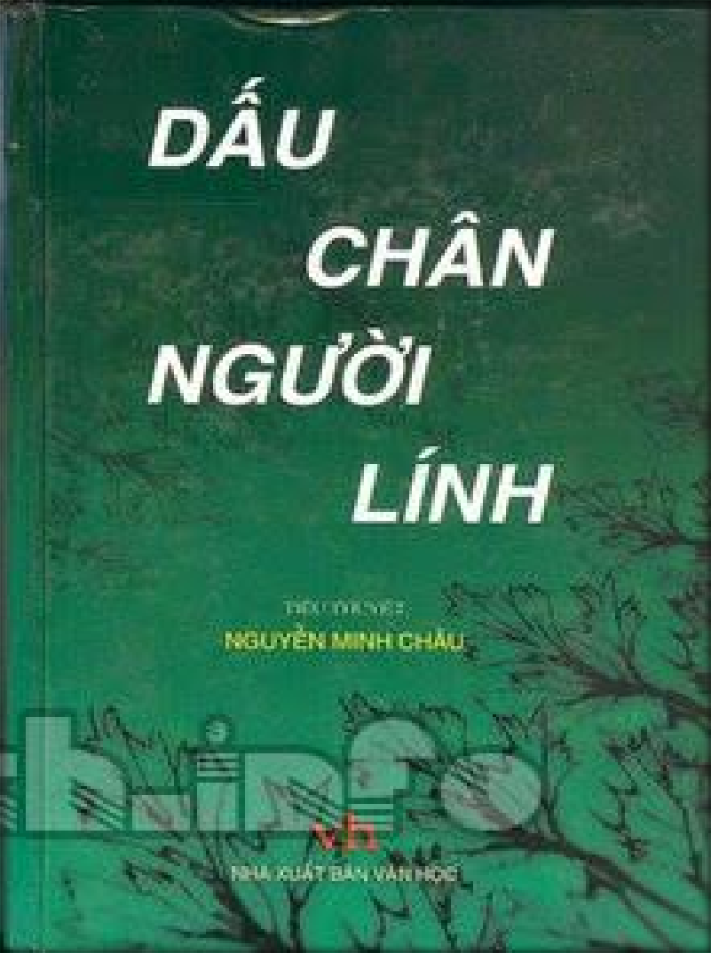
05 Thư mục chuyên đề: “Quân Đội Nhân Dân Việt Nam 22-12”
DẤU CHÂN NGƯỜI LÍNH
Nguyễn Minh Châu là nhà văn-
chiến sĩ trưởng thành trong giai đoạn lịch sử đầy máu lửa của dân tộc, khi mà cả đất nước đều mang tâm thế “ dồn vào một con đường: ấy là con đường ra mặt trận, ấy là con đường cứu nước”. (Nam Cao). Những tác phẩm của ông sáng tác lấy đề tài từ hiện thực chiến đấu lần lượt ra đời khẳng định vị trí của mình trong việc đóng góp vào nền văn học chống Mỹ của đất nước. cuộc hành quân vĩ đại này của cả dân tộc. Có thể xem đây là bộ tiểu thuyết lịch sử về chiến tranh cách mạng. Với tư cách của một
444
người Chủ đề của Dấu chân người lính là lịch sử dân tộc. Nội dung chủ yếu nói về cuộc hành quân, vây đánh giặc ở núi rừng Quảng Trị. Đề tài chiến tranh chi phối hầu hết tất cả mọi hoạt động của các nhân vật ở các vùng miền, dân tộc, lứa tuổi, giới tính, thành phần xã hội, gia đình chính ủy Kinh là một ví dụ điển hình, mỗi người đều mang trên vai mình một nhiệm vụ riêng của dân tộc. Các nhân vật khác ở các làng quê ở các làng quê khác nhau đều có mặt trong cảm nhận được qua Dấu chân người lính, với những trận đánh, những chiến dịch ở Khe Sanh, ở quả đồi Không Tên, ở Tà Cơn…Chủ đề của Dấu chân người lính là lịch sử dân tộc. Nội dung chủ yếu nói về cuộc hành quân, vây đánh giặc ở núi rừng Quảng Trị. Đề tài chiến tranh chi phối hầu hết tất cả mọi hoạt động của các nhân vật ở các vùng miền, dân tộc, lứa tuổi, giới tính, thành phần xã hội, gia đình chính ủy Kinh là một ví dụ điển hình, mỗi người đều mang trên vai mình một nhiệm vụ riêng của dân tộc. Các nhân vật khác ở các làng quê ở các làng quê khác nhau đều có mặt trong cuộc hành quân vĩ đại này của cả dân tộc. Có thể xem đây là bộ tiểu thuyết lịch sử về chiến tranh cách mạng._LY_-- laiyen –

Slide 8
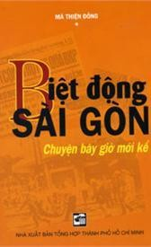
06 Sách chào mừng ngày Thành Lập “Quân Đội Nhân Dân Việt Nam 22-12”
Hơn 40 năm qua, những chiến sỹ biệt động thành Sài Gòn năm xưa, nay còn lại được bao nhiêu người? Hầu hết các anh đã nằm xuống trong những năm khói lửa của cuộc chiến tranh. Sau hòa bình, một số các anh cũng đã ra đi vì tuổi tác, vì những vết thương còn để lại và bệnh tật, hiện nay chỉ còn lại rất ít; những người chiến sỹ ấy, vài năm nữa thôi ở tuổi bảy, tám mươi, những con người mưu trí dũng cảm gan góc ngày ấy cũng sẽ ra đi, mang theo bao câu chuyện thần kỳ lịch sử trong những trận đánh táo bạo tài tình ngay tại đầu não của địch tại Sài Gòn, đã từng làm chấn
STK MÃ THIỆN ĐÔNG
312
động cả năm châu bốn biển. Được Ban liên lạc Câu lạc bộ Truyền thống kháng chiến Thành phố - Khối Vũ trang biệt động Sài Gòn - Gia Định giới thiệu, tôi tìm gặp những người đã trực tiếp tham gia đánh trận ngày ấy để được nghe kể lại; cảm động về những người con ưu tú của Miền Nam Thành Đồng Tổ Quốc và làm nên những
Biệt động Sài Gòn chuyện bây giờ mới kể MÃ THIỆN ĐỒNG / MÃ THIỆN ĐÔNG. - TP.HCM : TỎNG HỢP TP.HCM,
2009. - 235tr. ; 14.5*20.5cm.
Giá tiền: 40000
V23
M100TH + B308đ
M100TH
kỳ tích ngay tại Sài Gòn - Thành phố Hồ Chí Minh lịch sử này, trong những năm chống Mỹ xâm lược của dân tộc ta. , nay đang ngồi trước mặt tôi là nhữngnhân chứng lịch sử, của một thời kỳ oanh liệt trong cuộc kháng chiến chống thực dân, đế quốc xâm lược. Tôi được gặp anh Tư Chu, tức Đại tá Nguyễn Đức Hùng người trực tiếp chỉ huy các đội Biệt động Sài Gòn (nay đã tám mươi tuổi), góp ý giúp đỡ và được mượn tài liệu lưu trữ ở Ban Khoa học Lịch sử - Bộ chỉ huy Quân sự Thành phố Hồ Chí Minh, để đối chiếu, cân nhắc làm tư liệu chính xác chân thực. Với tâm nguyện của mình, tôi xin ghi lại để cho những câu chuyện chiến đấu dũng cảm đầy kịch tính ấy không chìm trong quên lãng, để cho thế hệ sinh ra và lớn lên trong thời bình biết được có những con người đã sống

Slide 9
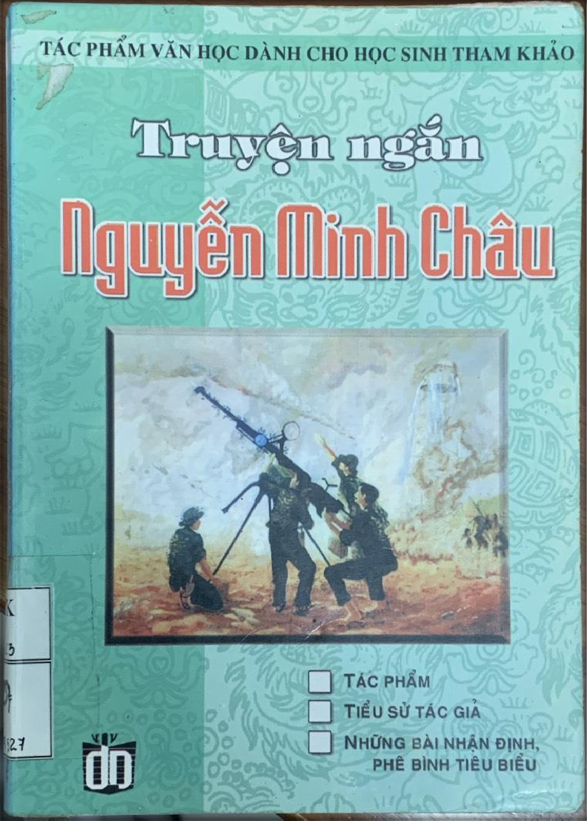
06 Thư mục chuyên đề: “Quân Đội Nhân Dân Việt Nam 22-12”
“Mảnh Trăng Cuối Rừng”
Tiêu biểu cho những đặc điểm bút pháp của nhà văn trong giai đoạn trước năm 1975 và mang những đặc điểm chung của Văn học giai đoạn ấy. Với chủ đề: vẻ đẹp tiềm tàng như những hạt ngọc còn ẩn giấu trong tâm hồn con người Việt Nam ở thời kì chống Mĩ mà nhà Văn đang khao khát tìm kiếm và có lúc đã nhận ra cái ánh sáng trong trẻo rạng rỡ của nó.
- Giàu tính biểu tượng , đặc biệt ở đây Mảnh Trăng Cuối Rừng gợi lên một cái gì đó chập chờn ẩn hiện, gần đấy mà lại xa vời , sự khao khát
STK 1257
NGUYỄN MINH CHÂU
kiếm tìm. tâm hồn Nhân vật chính của truyện là Nguyệt cũng chính là Mảnh Trăng Cuối Rừng. Vẻ đẹp và phẩm chất cao quý của cô công nhân đội giao thông nơi rừng sâu cũng đâu phải nhận ra? Nhìn rộng ra hình ảnh Mảnh Trăng Cuối Rừng( tên truyện) cũng gợi lên chủ đề tác phẩm.
Truyện ngắn Nguyễn Minh Châu / NGUYỄN MINH
CHÂU. - ĐỒNG NAI : ĐỒNG NAI, 2001. - 178tr. ; 13*19cm.
Giá tiền: 12000đ
V23
NG527M + Tr527ng
NG527M
“Người đàn bà trên chuyến tàu tốc hành” là câu chuyện về người đàn bà tên Quỳ, với những kỷ niệm thời chiến tranh cùng người yêu của cô là anh trung đoàn trưởng Hòa. Hòa hy sinh, Quỳ luôn dằn dặt, khổ đau và rồi cô lấy Ph (bạn cũ của Hòa) làm chồng. Rồi tai họa rơi xuống, Ph bị đi tù. Quỳ luôn sống trong những mộng tưởng. Người ta đưa cô vào bệnh viện tâm thần. Hòa bình đã không thể làm lành hết những vết thương ở trong cô. Có lẽ vì thế cô luôn phải sống cô đơn, phiêu du cùng hoài niệm. Sự khắc nghiệt của chiến tranh đã in dấu lên cuộc đời của mỗi thân phận con người bé nhỏ

Slide 10
08 Thư mục chuyên đề: “Quân Đội Nhân Dân Việt Nam 22-12”
“Gió Không Thổi Từ Biển”
Gió thổi từ lòng người là câu chuyện viết về những tính cách, những số phận khác nhau của các chiến sĩ khu biệt động Sài Gòn. Ba Xuân một vị đội trưởng đội biệt động anh dũng, bất khuất, dù có bị uy hiếp, đe dọa, thậm chí cái chết có cận kề ngay trước mắt vẫn kiên quyết giư kín thân phận, không hé răng dù chỉ một lời bán đứng đồng chí, anh em chiến đấu của mình. Trái ngược với anh là tên phản bội Hoàng Xanh, một kẻ mưu mơ, xảo quyệt, tìm mọi cách để tiêu diệt anh, người đồng đội cũ của mình. Câu chuyện còn là sự hy sinh thầm lặng, kiên cường chiến đấu của người vợ Ba Xuân
- Thanh Nhàn. Cô vượt qua nỗi đau mất chồng mà tiếp tục vững bước, cùng với những người đồng đội mà đứng lên tiêu diệt kẻ thù, chống lại âm mưu của Hoàng Xanh, thực hiện nốt ước mơ vẫn còn dang sở của Ba
Xuân Có thể nói, mỗi trang văn của Chu Lai là một câu chuyện của những cái tận cùng, cố gắng hướng đến cái tận cùng, nỗi khổ niềm vui, hi vọng và
tuyệt vọng, can đảm và yếu hèn, tất cả đều được nổi lên một cách đậm nét và hết sức chân thực
STK CHU LAI
1211
“Bến bờ Hoang Lạnh” Nơi đây ngày trước là một cơ sở dịch vụ nghỉ mát nhưng vì nằm ở vị thế quá heo hút nên ế khách đành phải tự cáo chung sau khi đã được dỡ đi những chi tiết quý giá, chỉ còn lại bốn căn chòi tơi tả như bốn cái nấm rơm kiến trúc theo kiểu nhà rông mà dù có tháo ra chuyển đi cũng chỉ thêm mất công. Thế là xong. Đất của trời,
Tiểu Thuyết Chu Lai / CHU LAI.
– LAO ĐỘNG : HÀ NỘI, 2009. - 187tr. ; 14*21cm.
Giá tiền: 53000đ
V23
T309th + Ch500L
T309th
thuế an ninh cho phải phép là đượctoàn quyền sử dụng. Nơi đây, vào khoảng hơn một tháng nay đã xuất hiện ba người đàn ông lần lượt tới chiếm dụng ba căn chòi làm thành ba căn hộ độc thân. Ba cánh cửa hầu như gài kín suốt đêm ngày, ba cái bếp lúc đỏ lửa lúc lạilạnh tanh, ba khuôn mặt dửng dưng lặng phắc như không quen biết nhau… Thời gian trôi đi. Bãi biển đã chết, sự có mặt của ba con người này càng làm cho nó quạnh quẽ giá lạnh hơn. Thế rỗi bỗng một
ngày…
Trên đây là trích đoạn mở đầu cuốn truyện Bãi bờ hoang lạnh của nhà văn được nhiều bạn đọc yêu mến- Chu Lai.

Slide 11
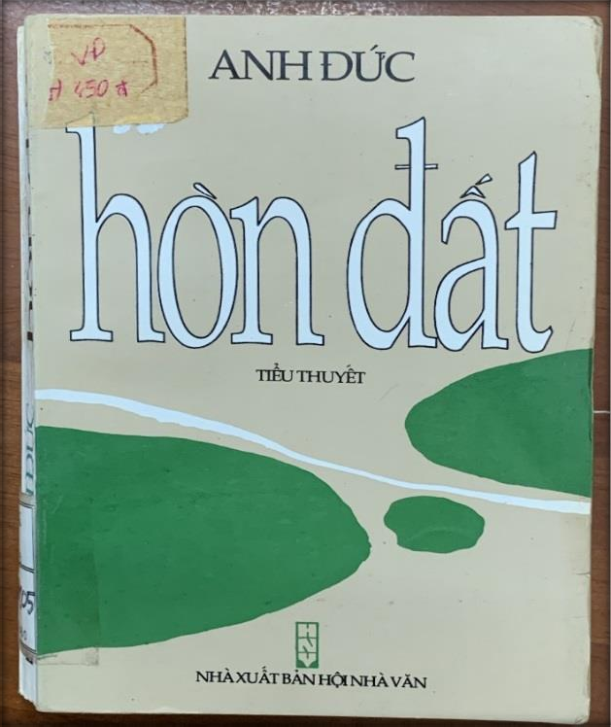
09 Thư mục chuyên đề: “Quân Đội Nhân Dân Việt Nam 22-12”
“HÒN ĐẤT”
Tiểu thuyết Hòn Đất bắt đầu viết tại Hội Văn Nghệ Giải Phóng miền Nam đóng giữa những cánh rừng già thuộc Đông Nam Bộ vào cuối năm 1964. Sang đầu năm 1965 thì tôi viết xong. Hòn Đất gởi ra Hà Nội và Nhà xuất bản Văn Học xuất bản đầu tiên năm 1966, đồng thời ở miền Nam tác phẩm này cùng với tập truyện và bút ký Bức thư Cà Mau của tôi được tặng giải chính thức giải thưởng Nguyễn Đình Chiểu. Tính đến nay, Hòn Đất ra mắt bạn đọc đã trên ba mươi năm và được tái bản tới lần thứ tám. Sách cũng đã được dịch và xuất bản nhiều thứ tiếng: Anh, Pháp, Espéranto,
Đức, Trung Quốc, Nhật Bản... Ngày viết Hòn Đất tôi còn rất trẻ, mới hăm chín. Câu chuyện Hòn Đất là một câu chuyện về một trận đánh trong hàng ngàn trận đánh xảy ra trên chiến trường miền Nam trong giai đoạn sau đồng khởi, Mỹ tiến hành chiến tranh đặc biệt. Cuộc chống cự diễn ra trong hang Hòn Đất và ngoài xóm, trong thế chênh lệch: bên ta có mười mấy người bị vây trong hang với vũ khí thô sơ, cũ kỹ, còn phía Mỹ - ngụy gồm tới gần hai ngàn quân với vũ khí tối tân.
STK 1205
ANH ĐỨC
Vì sao tôi đã chọn trận đánh có thật xảy ra tại Hòn Đất - Kiên Giang vào cuối 1962 đó để viết thành một tiểu thuyết có cùng tên với địa danh ấy? Trước hết là do bản thân câu chuyện tựa như là cả miền Nam chiến đấu được thu nhỏ, có tính tiêu biểu có khả năng từ cái tiêu biểu mà khái quát hóa, thể hiện ở các mặt: Tinh
Hòn Đất / ANH ĐỨC. – HỘI NHÀ VĂN: HÀ NỘI, 1995. - 357tr. ;
13*19cm.
Giá tiền: 25000đ
V23
H430đ + 107Đ
H430đ
thần quân dân đoàn kết chiến đấu bất khuất dưới sự lãnh đạo chặt chẽ của Đảng, vận dụng phối hợp ba mũi giáp công, lực lượng đôi bên chênh lệch, và điều quan trọng hơn cả là viết ra câu chuyện này như gióng lên tiếng chuông báo trước: chiến tranh đặc biệt nói riêng và chiến tranh xâm lược nói chung bất kể dưới hình thức nào do Mỹ tiến hành sẽ thất bại..."

Slide 12
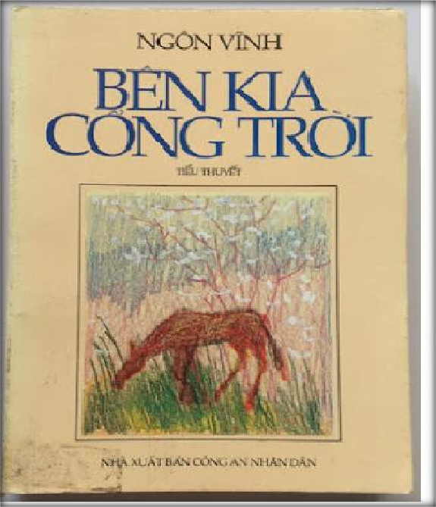
10 Thư mục chuyên đề: “Quân Đội Nhân Dân Việt Nam 22-12”
Nhà Văn Ngôn Vĩnh Và Chuyện “BÊN KIA CỔNG TRỜI”
Nhiều người vẫn nhắc về ông với cuốn sách có cái tên giản dị như nó vốn có "Cuộc chiến đấu bảo vệ Đồng Văn" được in và phát hành nội bộ (Bộ Công an) vào năm 1977. Khi cuốn sách được xuất bản công khai (năm 1985) đã đổi tên là "Bên kia cổng trời" hơn 500 trang dày dặn và hấp dẫn. Với cuốn tiểu thuyết tư liệu này, nhà văn Ngôn Vĩnh đã đóng đinh tên tuổi mình vào dấu ấn văn học đề tài bảo vệ an ninh Tổ quốc, đưa vùng đất Đồng Văn, Hà Giang trở thành một điểm hẹn lịch sử mà sau này, chính cuốn sách đã trở thành "kim chỉ nam" dẫn đường chỉ lối cho nhiều bạn đọc và các nhà văn tìm đến vùng đất địa đầu Tổ quốc. Nhà văn Ngôn
Vĩnh tiếp khách trong căn phòng đầy sách, tranh ảnh kỷ niệm một đời làm nghề. Dường như khung cảnh xung quanh ông vẫn còn âm vang những tiếng vọng vang của thời xa xưa, hồi mà cuốn sách "Bên kia cổng trời" trở thành một "hiện tượng" nổi bật trong làng văn nghệ. Nhà văn Ngôn Vĩnh vẫn thế, từ tốn, điềm đạm. Kể lại việc viết sách, ông thủng thẳng với từng chi tiết câu chuyện mà ông là một nhân chứng, một người chép sử về những câu chuyện thú vị, đặc biệt để viết nên cuốn tiểu thuyết tư liệu độc đáo, đầy lý thú của dòng văn học đề tài an ninh. Cuốn sách mà tiếng vang của nó, còn lưu lại không chỉ đến thời điểm này, mà tôi nghĩ, nó còn nhiều thế hệ kế tiếp bởi tính thời sự và hấp dẫn. Nhà văn Ngôn Vĩnh tốt nghiệp khoa Văn trường Đại học Tổng
STK 1208
NGÔN VĨNH
hợp Hà Nội. Năm 1968 ông về làm phóng viên Báo Công an nhân dân. Là một người đam mê văn học, nên dù đã làm phóng viên Báo Công an nhân dân, nhưng ông không viết án, viết phản ánh tin bài mà cái tạng của ông vẫn là viết những bài ký chân dung, nhân vật, na ná như bút ký văn học và gần với văn chương. Rồi việc gì đến đã đến, dường như con đường trở thành nhà văn đã có trong số phận của ông để
Phía Sau cổng Trời / NGÔN VĨNH. – CÔNG AN NHÂN DÂN: HÀ NỘI, 1985. - 502tr. ; 13*19cm.
Giá tiền: 195000đ
V23
B254k + NG454V
B254k
trao gửi phận sự đi viết về một cuốn tiểu thuyết đầy dấu ấn về an ninh ngay từ những ngày đầu lập nghiệp.Nhà văn Ngôn Vĩnh chia sẻ: "Khi tôi trở thành phóng viên Báo Công an nhân dân, vì say mê văn chương, nên tôi cố gắng viết những bài có tính văn học. Đọc Báo Công an nhân dân, phát hiện ra tôi, năm 1970, nhà văn Lê Tri Kỷ triệu tập tôi về dự trại sáng tác văn học. Đây là trại sáng tác văn học đầu tiên của Bộ tổ chức tại Tây Hồ. Tôi được phân công viết về chị Nguyễn Thị Minh Châu, Trưởng Công an xã, Anh hùng Lực lượng vũ trang nhân dân. Năm 1972, nhà văn Lê Tri Kỷ triệu tập tôi và một số cây bút tham gia Đoàn Văn nghệ của Bộ vào Quảng Trị viết về các chiến sĩ An ninh giải phóng. Thời gian này tôi viết một số truyện ngắn như "Bông hoa lạ", "Chiều sâu quá khứ"… Theo Theo An Ninh Thế Giới

Slide 13
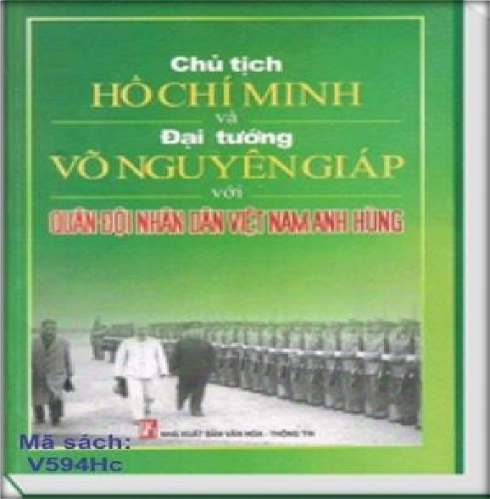
“CHỦ TỊCH HỒ CHÍ MINH VÀ ĐẠI TƯỚNG VÕ NGUYÊN GIÁP VỚI QUÂN ĐỘI NHÂN DÂN VIỆT NAM ANH HÙNG”
Chủ tịch Hồ Chí Minh – vị lãnh tụ thiên tài của Đảng, của dân tộc, là người Cha thân yêu của quân đội, của các lực lượng vũ trang nhân dân Việt Nam. Người đã cùng với Trung ương Đảng hết lòng chăm lo xây dựng Quân đội nhân dân Việt Nam trở thành một đội quân kiểu mới của dân tộc. 70 năm qua, dưới ngọn cờ của lãnh tụ Hồ Chí Minh và sự lãnh đạo của Đảng, Quân đội ta đã không ngừng lớn mạnh, đi hết thắng lợi này đến thắng lợi khác, lập nên những chiến công oanh liệt, những thành tích vẻ vang, trở thành một đội quân anh hùng của dân tộc Việt Nam anh hùng. Một đội quân anh hùng của dân tộc
Việt Nam anh hùng.Đại tướng Võ Nguyên Giáp – người học trò xuất sắc của Chủ tịch Hồ Chí Minh, là người anh cả của các lực lượng vũ trang nhân dân Việt Nam, là Đại tướng, Tổng tư lệnh Quân đội nhân dân Việt Nam trong suốt hai cuộc kháng chiến thần thánh của dân tộc, là người chỉ huy quân đội làm nên một Điện Biên Phủ lừng lẫy năm châu chấn động địa cầu trong cuộc kháng chiến chống thực dân Pháp xâm lược và đại thắng mùa Xuân 1975 trong cuộc kháng chiến chống đế quốc Mỹ, giải phóng hoàn toàn miền Nam, thống nhất đất nước Nhân dịp kỷ niệm 70 năm ngày thành lập Quân đội nhân dân Việt Nam anh hùng, Nhà xuất bản Văn hóa – thông tin xuất bản cuốn sách: CHỦ TỊCH HỒ CHÍ MINH VÀ ĐẠI TƯỚNG VÕ NGUYÊN GIÁP VỚI QUÂN ĐỘI NHÂN DÂN VIỆT NAM ANH HÙNG
STK 2031 | VĂN HÓA THÔNGTIN
Ch500 | CHỦ TỊCH HỒ CHÍ MINH VÀ ĐẠI TƯỚNG VÕ NGUYÊN GIÁP VỚI QUÂN ĐỘI NHÂN DÂN VIỆT NAM ANH HÙNG /. VĂN HÓA THÔNGTIN – Văn Hóa – Thông Tin: HÀ NỘI, 2014. - 400tr. ; 13*27cm. Giá tiền: 260000đ 9(V) Ch500 + NG454V
Cuốn sách gồm những phần chính sau:
Phần I. Chủ tịch Hồ Chí Minh với quân đội nhân dân Việt Nam qua một số bài nói và viết của Người:
Phần II. Chủ tịch Hồ Chí Minh với Quân đội nhân dân Nam qua một số công trình nghiên cứu, bài viết, hồi ức của các nhà nghiên cứu, tướng lĩnh, cán bộ và chiến sĩ;
Việt Nam qua một số công trình nghiên cứu, bài viết, hồi ức của các nhà nghiên cứu, tướng lĩnh, cán bộ và chiến sĩ;
Phần III. Đại tướng, Tổng tư lệnh Võ Nguyên Giáp với Quân đội nhân dân Việt Nam qua một số bài nói và viết của Người;
Phần IV. Đại tướng, Tổng tư lệnh Võ Nguyên Giáp với Quân đội nhân dân Việt Nam qua một số công trình nghiên cứu, bài viết, hồi ức của các nhà nghiên cứu, tướng lĩnh, cán bộ và chiến sĩ
11

Slide 14
BẢNG TRA THEO NHAN ĐỀ
Thư mục chuyên đề: “Quân Đội Nhân Dân Việt Nam 22-12”:
STT | TÊN SÁCH | TRANG
1 | KỂ CHUYỆN ĐIÊN BIÊN PHỦ | 1
2 | CHUYỆN KỂ VỀ MƯỜI CÔ GÁI NGÃ BA ĐỒNG LỘC | 2
3 | RỪNG KHỘP MÙA THAY LÁ | 3
4 | VÕ NGUYÊN GIÁP - HÀO KHÍ TRĂM NĂM | 4
5 | DẤU CHÂN NGƯỜI LÍNH | 5
6 | Biệt Động Sài Gòn Chuyện Bây Giờ Mới Kể | 6
7 | TRUYỆN NGẮN NGUYỄN MINH CHÂU | 7
8 | Tiểu Thuyết Chu Lai | 8
9 | HÒN ĐẤT | 9
10 | BÊN KIA CỔNG TRỜI | 10
11 | Chủ tịch Hồ Chí Minh và Đại tướng Võ Nguyên Giáp với Quân đội Nhân dân Việt Nam Anh Hùng | 11
Thư viện trường tiểu học Bình Giã

